Slide 1
Fulfillment業務マニュアル

Slide 2
1．前提
前提として、本業務マニュアルは、次の条件を前提とする。
①小売テナント・卸売テナント構成、②プロビジョニング種別はタスク、③サブアカウントの使用
上記前提をもとに、Fulfillmentサービスを用いた業務プロセスイメージを以下に示す。
顧客検索(小売)
注文登録(小売)
注文完了(卸売)
料金計算(小売)
請求確認(小売)
支払登録(小売)
マニュアルページ
P.5
P.5～P.8
P.11～13
P.14
P.15
P.15
業務の流れ
・顧客検索
・既存顧客が表示されたら
そのまま注文
・表示されない場合顧客作成
・商品AB…を注文
・注文種別：
新規/変更/解約
・注文完了後、開通処理等
（タスク）が発生
・卸売側でタスク処理
⇒タスククローズ後、利用開始
・顧客にて商品が利用され
料金が発生
・料金計算を実施
・料金計算後、
請求情報を確認
・顧客へ請求を実施
・顧客からの支払い確認後、
支払い情報を登録
⇒消込完了
顧客1 ex.A社(本社)
注文①
タスク①-1
料金計算
・未請求確認
・請求処理開始
・ファイナライズ実行
【処理】
注文①②を まとめて実行
請求
（請求単位は顧客) （内訳は保持）
請求に対する
支払い情報
タスク①-2
タスク①-3
請求情報(1)
注文②
タスク②
請求情報(1)
サブアカウント
1-1 ex.A社(支店)
注文③
タスク③
料金計算
・未請求確認
・請求処理開始
・ファイナライズ実行
【処理】
注文③④を まとめて実行
請求
（請求単位はサブアカウント単位） （内訳は保持）
請求に対する
支払い情報
注文④
タスク④
請求情報(2)
請求情報(2)

Slide 3
２．申込～注文登録：Fulfillment画面操作方法（登録種別について）
申込～注文登録のFulfillmentの操作方法・操作タイミングを、登録種別ごとに以下に示す。
登録種別
注文ステータス
登録内容
Fulfillment画面の表示
マニュアル記載ページ
(1)新規申込
登録前
注文の新規登録
①顧客検索
P.5 「顧客検索」
【既存顧客なしの場合】 ②商品の追加→顧客の作成
P.5 「顧客が表示されない場合」
【既存顧客ありの場合】
②商品の追加
P.6 「顧客が表示された場合」
(2)申込変更
実行中
注文内容の修正
③完了前オーダーの変更
P.9 「オーダーの修正」
(3)申込取消
注文のキャンセル
④オーダーのキャンセル
P.10 「オーダーのキャンセル」
(4)変更申込
完了
注文商品の変更
(”商品設定”で登録した内容の変更)
⑤完了後オーダーの変更 （商品設定変更）
P.16 「変更オーダーの申込」
一部解約
(5)解約申込
注文の解約
⑥商品の廃止
P.17 「商品の解約」
全部解約
顧客に紐づく全商品の解約
⑦アカウントの解約
P.19 「アカウントの解約」

Slide 4
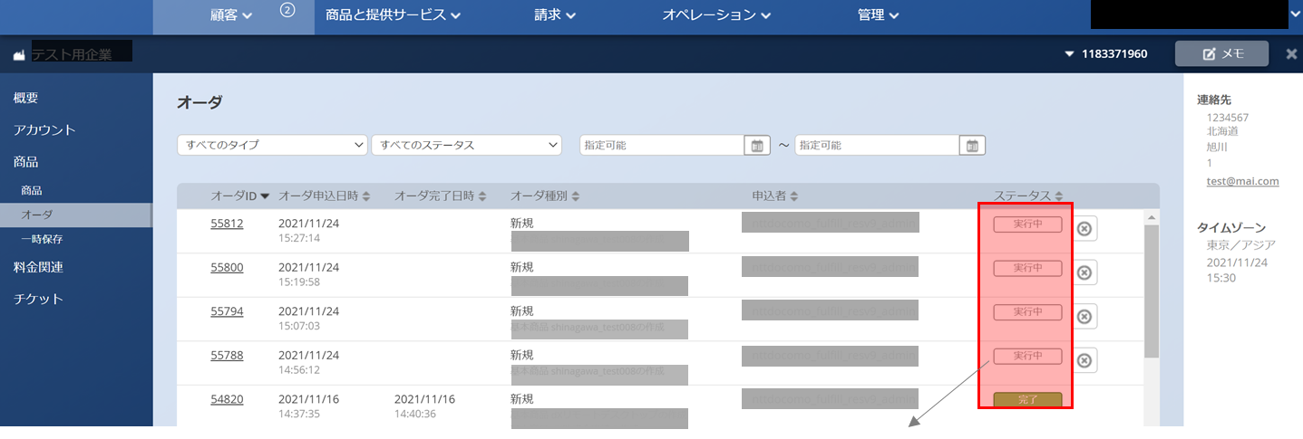
２．申込～注文登録：Fulfillment画面操作方法（注文ステータスについて）
各申込オーダー（新規・変更・削除）のステータスは以下のいずれかとなる。
状態 | 説明
申込受付済 | オーダーが作成されたが、まだ処理は開始されていない状態。
実行中 | サービス提供に向けて、開通処理に関する実行中。
完了 | オーダ処理が正常に完了している状態。すべてのサービスが正常にプロビジョニングされ、有効になっている。 1つ以上のサービスがキャンセルされたものの、残りは正常に完了した場合、オーダ全体のステータスは完了。
キャンセル中 | オーダーはキャンセル中だが、プロビジョニング処理がまだ実行中の状態。
キャンセル済 | オーダーが顧客によりキャンセルされた状態。
失敗 | オーダー処理は失敗し、停止した状態。 （NWが途切れた等の単純なエラーや、意図的にタスククローズ時に「失敗」をえらんだ場合に発生。）

Slide 5
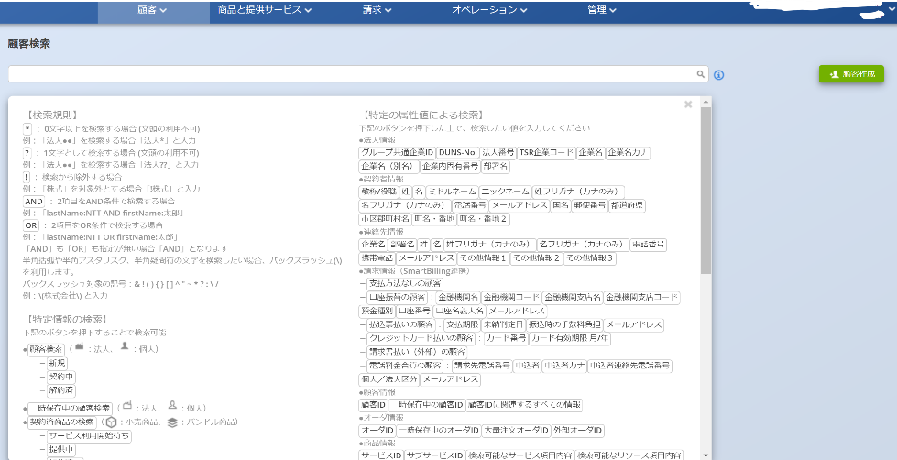
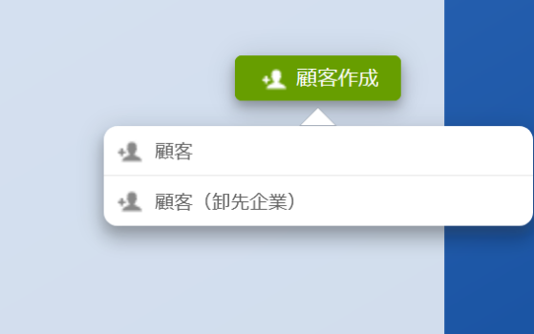
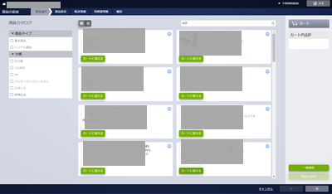
２．申込～注文登録：新規申込
小売テナント
(0)顧客検索
注文登録（商品設定）時には、注文を登録する顧客（エンドユーザ）情報が、
既にFulfillment内に存在していないか、下記方法で確認を行う。
Fulfillment (業務編)
顧客検索(小売)
注文登録(小売)
注文完了(卸売)
料金計算(小売)
請求確認(小売)
1．顧客検索＝既存顧客の有無確認
2-1．顧客が表示されない場合
顧客検索欄に、検索キーワードを入力し検索する。
※顧客検索欄のⓘマークを押下すると検索規則が参照可能。
検索条件を指定したい場合は本検索規則に従い条件を設定すること。
既存顧客がいなかった場合、顧客を作成する。
「顧客作成」から「顧客」をクリック。
顧客検索後、該当の顧客が表示された場合、顧客をクリックし顧客画面から注文の登録を行う。
⇒「2．注文の新規登録（顧客が表示された場合）」にスキップ。
「商品選択」の画面が表示されるので、以降の処理は3～と同じ設定を行い、「5．顧客情報（新規顧客作成時のみ）」で顧客情報を登録。

Slide 6
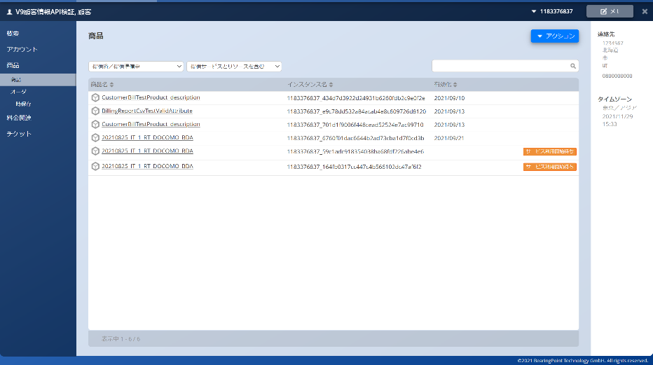
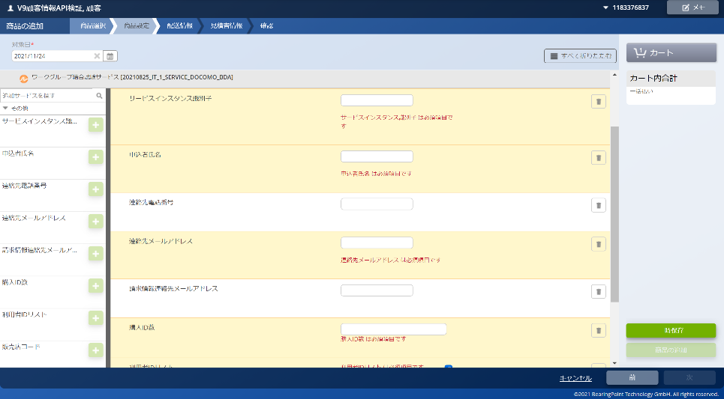
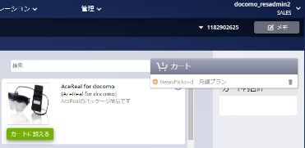
２．申込～注文登録：新規申込
小売テナント
(1)新規申込
Fulfillment (業務編)
顧客検索(小売)
注文登録(小売)
注文完了(卸売)
料金計算(小売)
請求確認(小売)
2-2．注文の新規登録（顧客が表示された場合）
4．注文の新規登録（商品設定）
選択した商品の内訳タブをクリックし、商品の設定項目を表示。
商品の右横の「ゴミ箱」アイコンで選択した商品の削除が可能。
商品ごとに「数量」を設定できるものや、商品の内訳タブが複数存在するものもある。
顧客画面から「商品」タブをクリック。『アクション』より、「商品の作成」を選択
顧客画面から「商品」タブをクリック。『アクション』より、「商品の作成」を選択。
商品に含まれるサービスをクリックし、サービスの設定項目を表示。
黄色ハイライト部分は「必須」、無色部分は「任意」入力項目。
申込情報をもとに登録がされる。
3．注文の新規登録（商品選択）
登録する商品を選択し、「カートに加える」を押下。カートの個数が変わったことを確認し、「次へ」を選択。
カートの数は商品設定時のカートに入れた商品の数に連動。
「必須」入力項目を登録すると「次へ」が押下可能となるためクリック。
「カート」を選択し、選択した商品の右横の「ゴミ箱」アイコンで選択した商品の削除が可能。

Slide 7
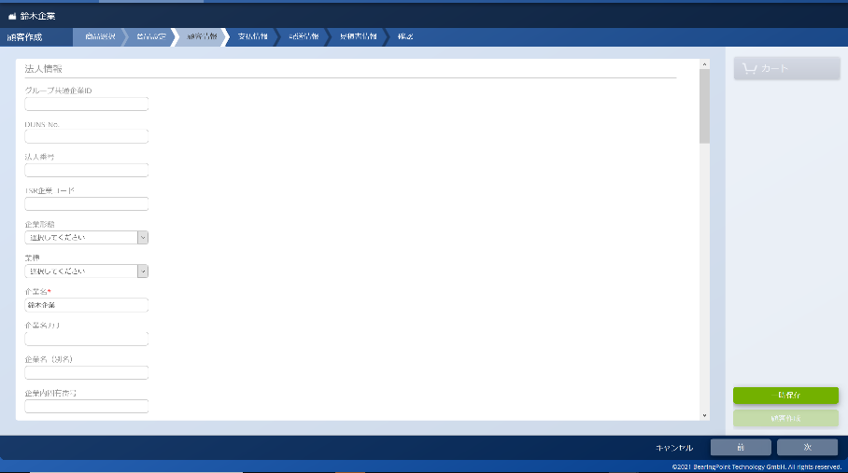
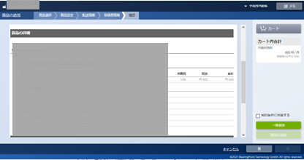
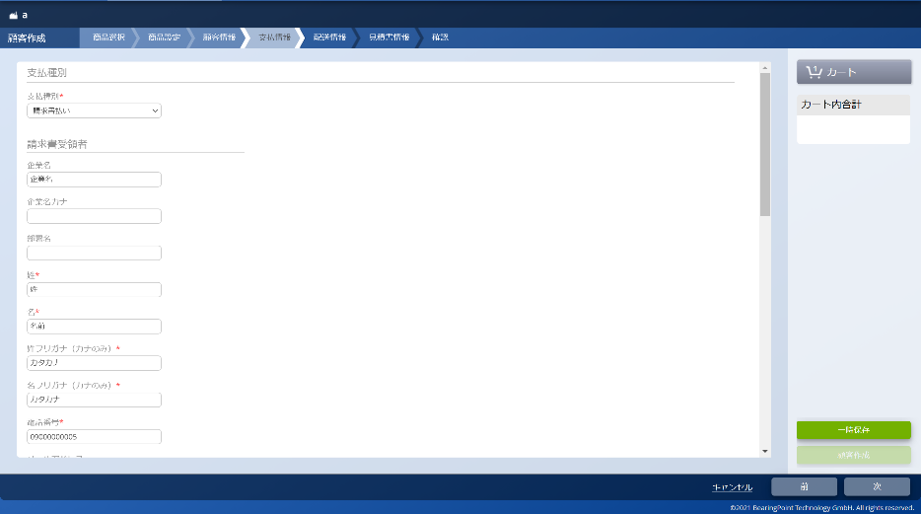
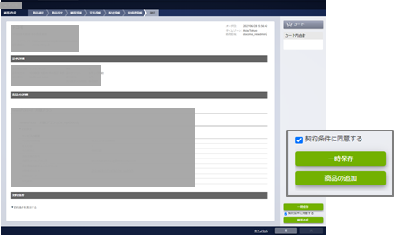
２．申込～注文登録：新規申込
小売テナント
(1)新規申込
Fulfillment (業務編)
顧客検索(小売)
注文登録(小売)
注文完了(卸売)
料金計算(小売)
請求確認(小売)
5．顧客情報（新規顧客作成時のみ）
7．登録内容の確認（顧客作成 or 商品の追加）
顧客検索後、該当の企業が表示されない場合、下記手順で新規に顧客作成後に注文登録。
*マークのついている項目は入力必須。
注文内容を確認する。
6．支払情報（新規顧客作成時のみ）
支払い情報を入力し、「次」を押下。
支払情報には顧客情報に登録されている内容が反映されるが、請求書送付先など変更が必要な場合は、本画面で登録を実施すること。
8．新規申込の登録
申込内容と相違が無ければ、「契約条件に同意する」にチェックする。
新規顧客作成時は「顧客作成」、既存顧客への注文の場合は、「商品の追加」を選択し、注文登録は完了。

Slide 8
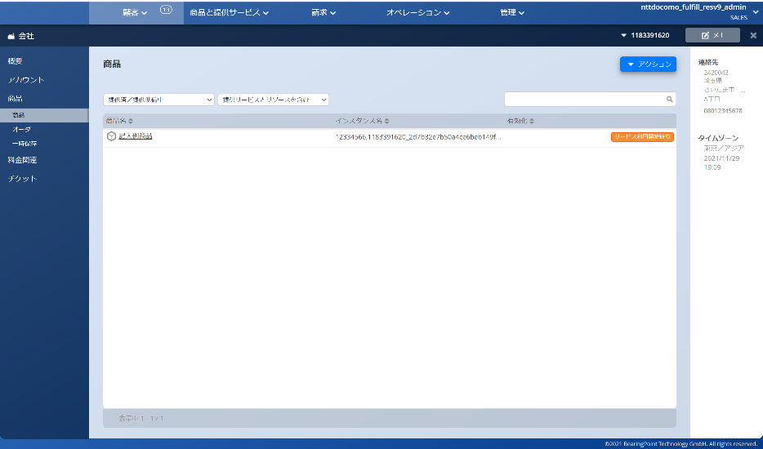
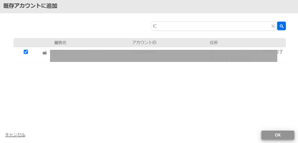
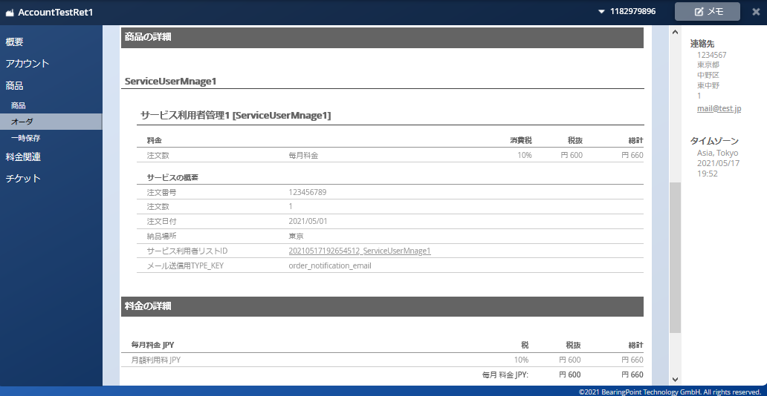
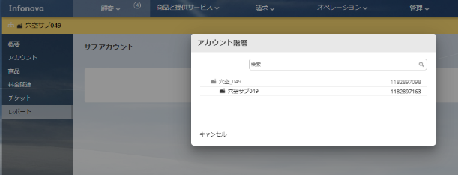
２．申込～注文登録：新規申込
小売テナント
(1)新規申込
Fulfillment (業務編)
顧客検索(小売)
注文登録(小売)
注文完了(卸売)
料金計算(小売)
請求確認(小売)
9．登録内容確認（商品）
補足．サブアカウント作成（別の請求先情報）
請求情報（請求書発行単位、送付先情報等）は顧客or顧客に紐づくサブアカウント単位となる。
※請求書送付先を分けたい場合はサブアカウントを作成する。
該当の顧客画面の「サブアカウント」より「追加」をクリックして、サブアカウントを新規追加。
注文（商品の追加）を行った商品が、顧客の「商品」-「商品」タブに表示され、商品が追加されてることを確認可能。
既存顧客のリストからサブアカウントとして検索・登録が可能だが、顧客-サブアカウントという階層構造となる。
登録内容確認（オーダー）
登録内容の詳細の確認可能。
補足．サブアカウント削除、親アカウント紐づけ削除
サブアカウントページで、階層から子アカウントを削除できるが、親アカウントは削除は不可。
親アカウントとの関連付けを削除する場合、親アカウントに移動し、アカウントの隣にある削除アイコンを
クリックして、そこから子アカウントとの関連付けを削除。
登録内容確認（オーダーステータス）
顧客の「商品」-「オーダー」タブに『実行中』というステータスで表示される。
※通常、オーダーは最長5分で完了する。オーダーのステータスが更新されない場合は、画面をリフレッシュしてみること。

Slide 9
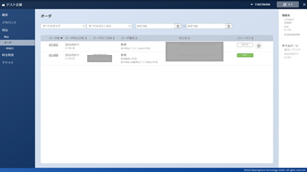
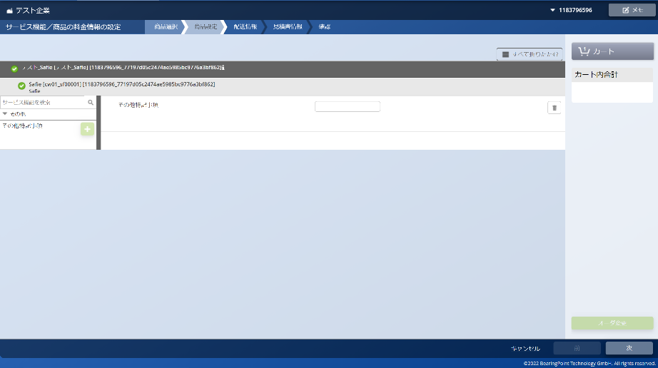
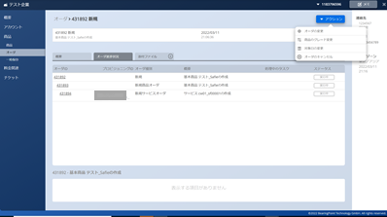
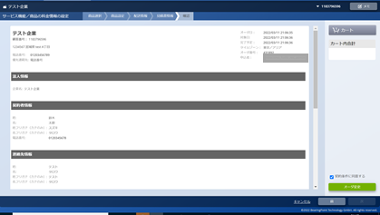
２．申込～注文登録：申込オーダーの修正
小売テナント
(2)申込変更
「注文ステータス：実行中」の場合にオーダーの修正が可能。
Fulfillment (業務編)
顧客検索(小売)
注文登録(小売)
注文完了(卸売)
料金計算(小売)
請求確認(小売)
1．修正対象のオーダーを選択
3．オーダーの修正
オーダーの修正を行い、「次」をクリック。
顧客画面の「商品」-「オーダー」から修正対象のオーダーをクリック。
2. 修正対象のオーダーを選択
オーダーの詳細画面が表示されるので「アクション」ボタンから「オーダーの変更」をクリック。
4．修正内容の確認
修正後の内容を確認する。
「契約条件に同意する」にチェックをいれ、「オーダー変更」をクリックする。

Slide 10
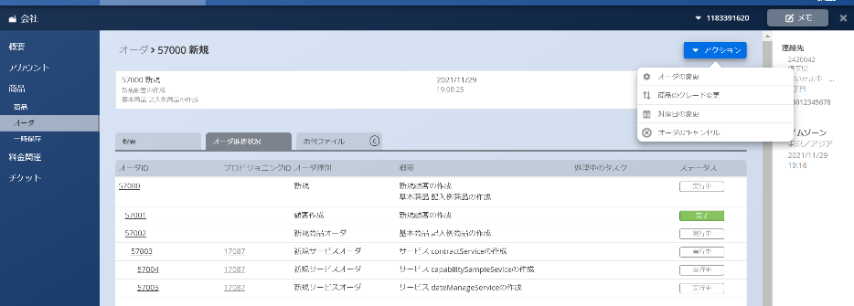
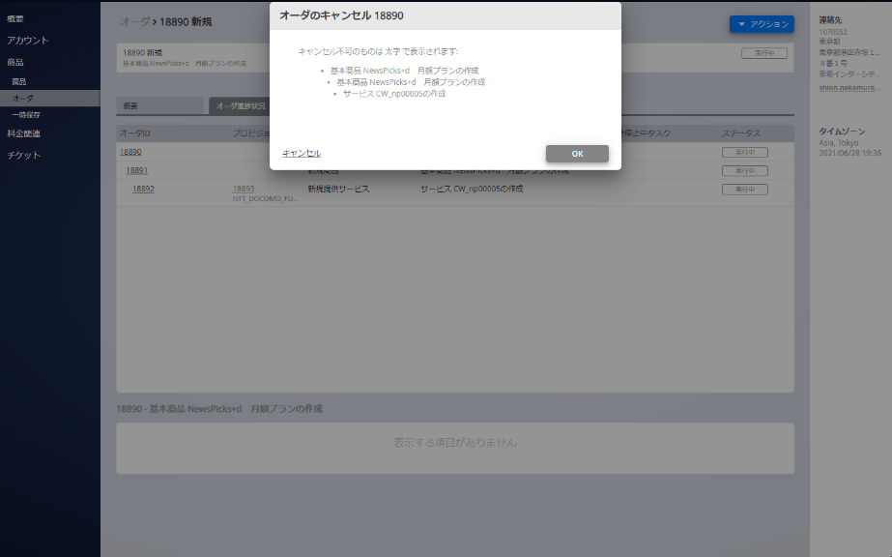
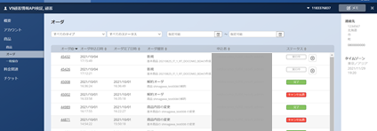
２．申込～注文登録：申込オーダーのキャンセル
小売テナント
(3)申込取消
「注文ステータス：実行中」の場合にキャンセルが可能となる。
Fulfillment (業務編)
顧客検索(小売)
注文登録(小売)
注文完了(卸売)
料金計算(小売)
請求確認(小売)
1．オーダーのキャンセル
以下①②どちらのやり方でもキャンセル可。
①該当顧客の「商品」-「オーダー」より「×」ボタンを押下し、オーダーをキャンセル。
3．オーダーのキャンセル（ステータスの確認）
該当のオーダーのステータスが「キャンセル中」となる。
※通信の切断などで処理に失敗した場合は「失敗」、システム上の内部処理中の場合は「キャンセル中」と表示される。
②該当顧客の「商品」-「オーダー」を選択し、「アクション」ボタンより「オーダーのキャンセル」を選択し、オーダーをキャンセル。
該当顧客の「商品」-「オーダー」の内訳画面も、同様のステータスが反映される。
2．オーダーのキャンセル確認
確認画面が表示されるので、「OK」を押下。
4．オーダーのキャンセル（ステータスの確認）
卸売テナントでのキャンセル処理が完了すると、該当のオーダーのステータスが「キャンセル済」となる。
該当顧客の「商品」-「オーダー」の内訳画面も同様。

Slide 11
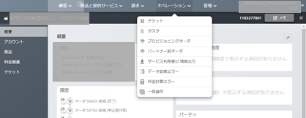
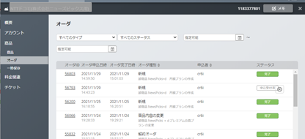
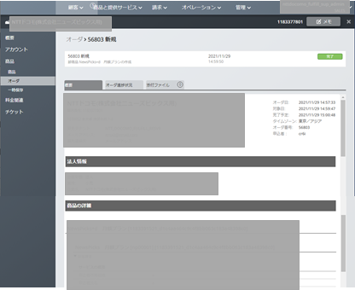
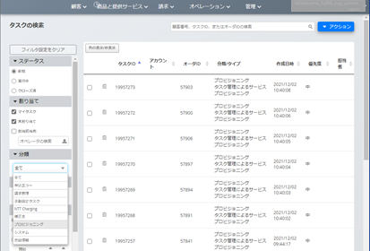
3．注文登録後：タスクのクローズ
卸売テナント
卸売処理
注文ステータスが「完了」に進むと、卸売テナントにてタスクのクローズが可能となる。
卸売テナント側の操作。
Fulfillment (業務編)
顧客検索(小売)
注文登録(小売)
注文完了(卸売)
料金計算(小売)
請求確認(小売)
1．顧客検索
3．タスククローズ 「オペレーション」より
「オペレーション」のタブを選択し、「タスク」をクリック。
タスクをクローズしたいオーダー対象の顧客を検索。
顧客画面の「商品」-「オーダー」より、小売テナントで登録された注文（オーダー）の確認が確認可能。
該当のオーダーをクリック。
2．注文内容の確認
注文内容の詳細が「オーダー」の「概要」確認が可能。
4．クローズ対象のタスクの表示と選択
タスクの検索画面にて、ステータスより「新規」、分類より「プロビジョニング」を選択。実行中ステータス（小売テナントでオーダー登録済だが、卸売テナントで未完了）のオーダー（タスク）が表示される。
クローズするタスクを選択。

Slide 12
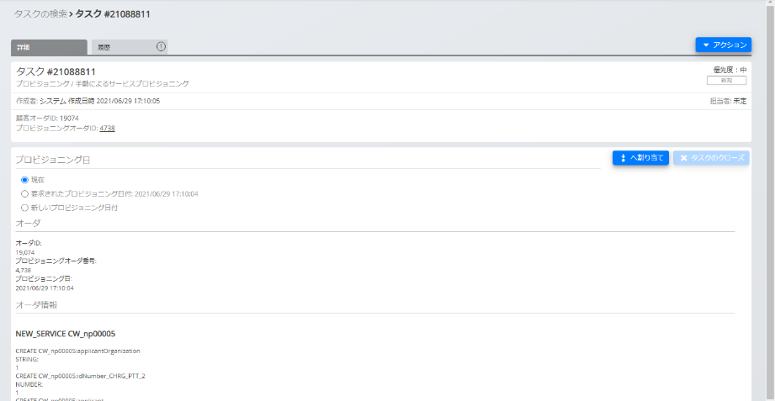
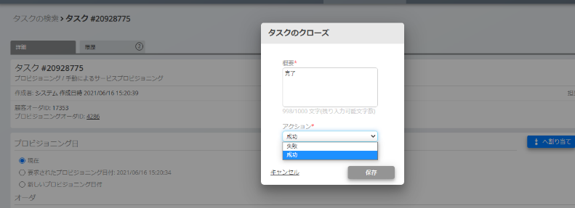
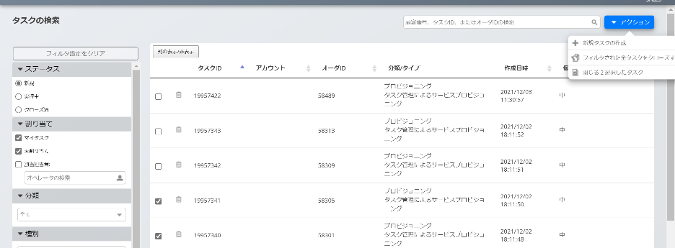
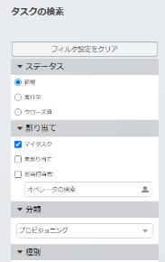
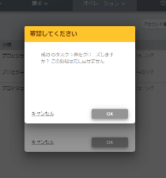
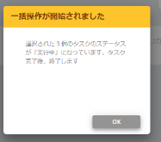
3．注文登録後：タスクのクローズ
卸売テナント
卸売処理
Fulfillment (業務編)
顧客検索(小売)
注文登録(小売)
注文完了(卸売)
料金計算(小売)
請求確認(小売)
5．タスクの確認
該当のタスク内容を確認。
7．タスクのクローズ
「タスクのクローズ」を選択後、概要欄に任意内容を記入し、アクションで『成功』を選択し、「保存」を押下。
「失敗」は実際にSaaS開通処理に失敗した場合などに選択。
プロビジョニング日はデフォルト設定の「現在」まま。新しいプロビジョニング日で未来日の設定が可能。
6．タスクの割当
「アクション」から「タスクを引き受ける」を選択。
「オペレーターへの割り当て」の選択も可能。
補足．複数タスクのクローズ方法
タスククローズ時には、クローズしたいタスクにチェックを入れ、「アクション」より「閉じるX（チェックした数）選択したタスク」をクリック。
※タスクの複数割り当ては不可。
「オペレーターへの割り当て」に関しては、「へ割り当て」を押下し、オペレーターを設定することで、操作者以外のオペレーターのタスクへ割り当てることが可能。
タスクの検索で「マイタスク」へチェックを入れて該当タスクの表示が可能。
「タスクのクローズ」を選択後、アクションで『成功』を選択し、「保存」を押下。
「失敗」は実際にSaaS開通処理に失敗した場合などに選択。

Slide 13
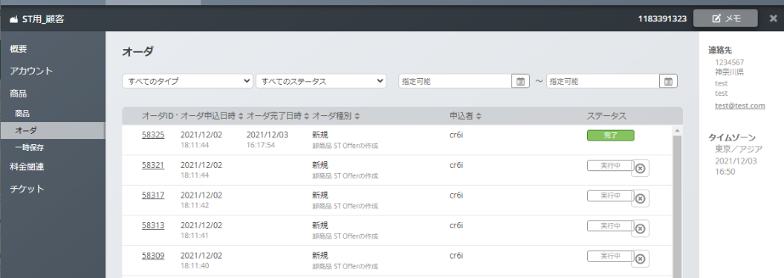
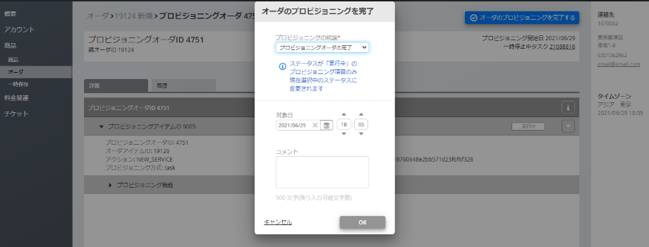
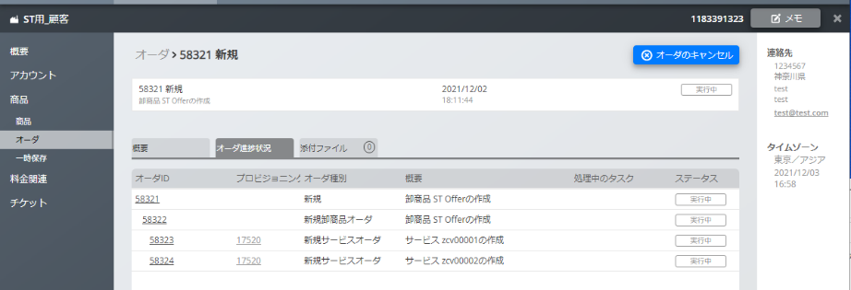
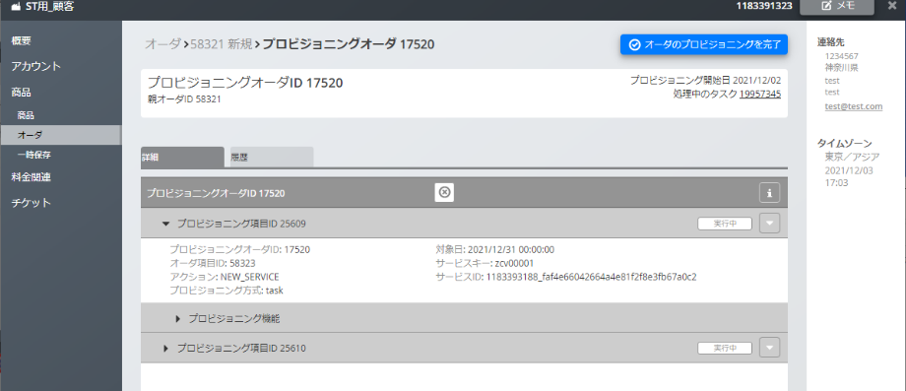
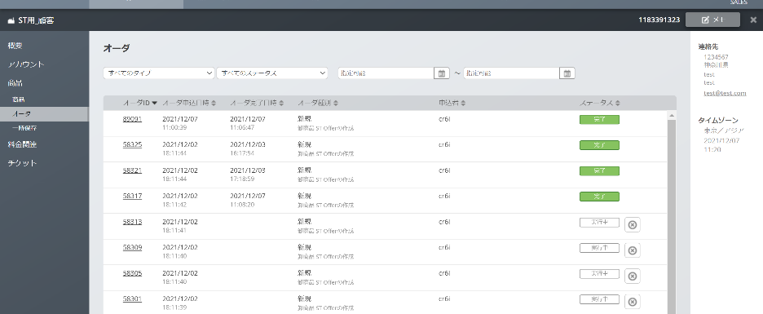
3．注文登録後：タスクのクローズ
卸売テナント
卸売処理
Fulfillment (業務編)
顧客検索(小売)
注文登録(小売)
注文完了(卸売)
料金計算(小売)
請求確認(小売)
8．「商品」-「オーダー」からのタスククローズ
顧客（卸顧客）の「商品」-「オーダー」より該当のオーダーを確認。
※未完了オーダーは「実行中」で表示。
10．オーダーのプロビジョニング完了
プロビジョニングの結論「プロビジョニングオーダの完了」、対象日を選択し「OK」を押下。
対象日は未来日の設定が可能。
該当のオーダーを選択後にオーダー進捗状況より、「プロビジョニングID」の表示されている数字を選択。
9．タスクのクローズ
「オーダーのプロビジョニングを完了する」を選択。
11．タスククローズ後のオーダーステータス確認
該当のオーダーのステータスが「完了」となっていることを確認。

Slide 14
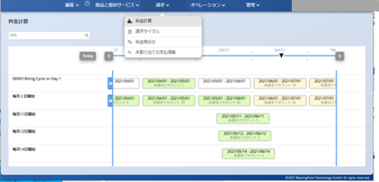
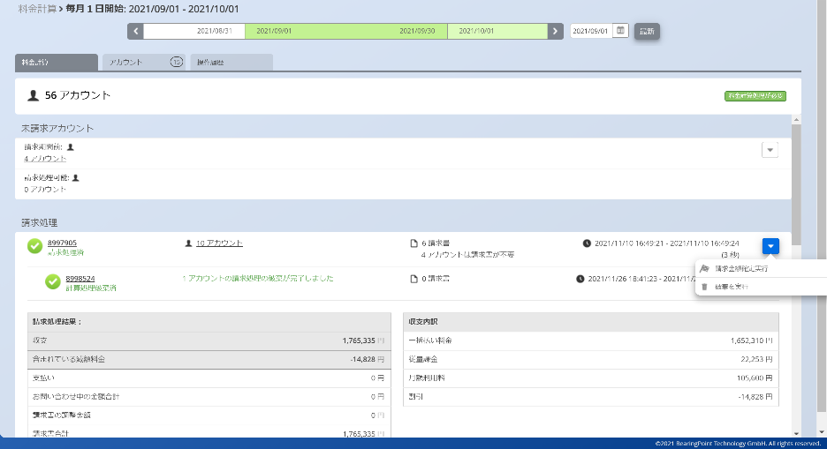
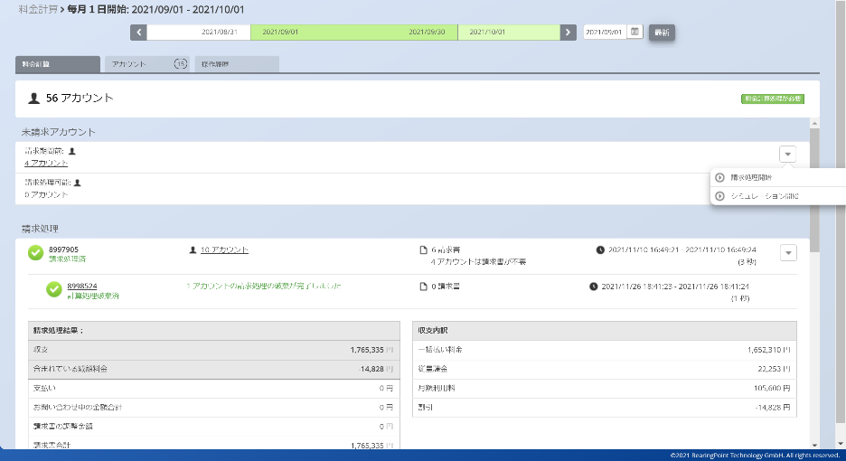
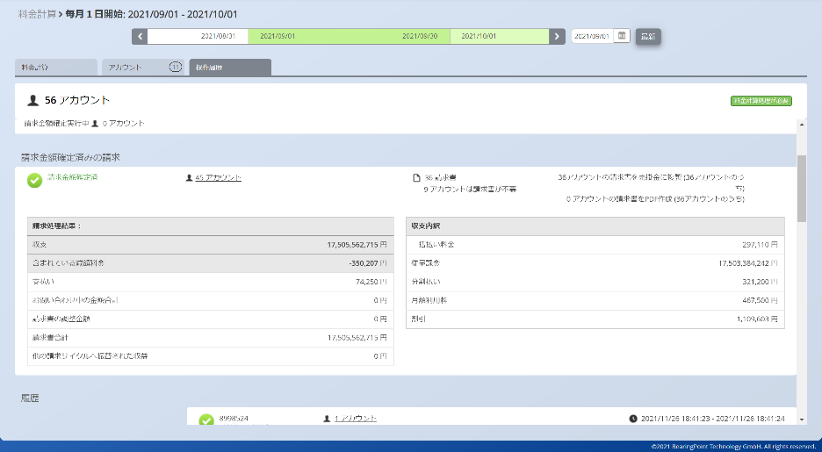
4．料金確定
小売テナント
料金計算
Fulfillment (業務編)
顧客検索(小売)
注文登録(小売)
注文完了(卸売)
料金計算(小売)
請求確認(小売)
1．料金計算画面
請求タブの「料金計算」メニューから料金計算画面を開き、請求処理したい期間をクリック。
3．料金計算画面
請求処理から作成れた請求内容を確認し、問題なければ、「請求金額確定実行」をクリック。
2．料金計算画面
4．料金計算画面
「ファイナライズ実行」が完了すると「請求処理」から「請求金額確定済みの請求」へ追加される。
未請求アカウントから「請求処理開始」をクリック。 ※必要に応じて、事前にシミュレーションを実施。

Slide 15
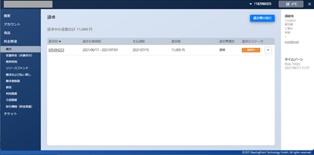
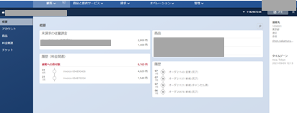
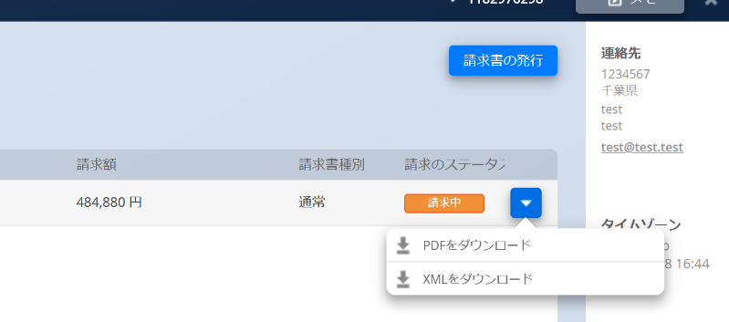
4．料金確定
小売テナント
料金計算
Fulfillment (業務編)
顧客検索(小売)
注文登録(小売)
注文完了(卸売)
料金計算(小売)
請求確認(小売)
5．請求確認
顧客画面の料金関連メニューから「請求」から請求処理を実施した料金を確認が可能。
【画面から支払登録を実施する場合】
（請求確定後）支払登録
請求処理後、支払済の請求に関してFulfillment上で消込処理を実施する。
※請求システムから収納情報が連携されるなどして、画面からの登録が不要な場合は実施不要。
【注意】：消込処理を行わないと、当月分の請求が翌月の請求料金に上乗せされて料金計算がされてしまう。
補足：請求確認
画面から請求情報を確認することが可能。請求データのダウンロードはPDF形式のみとなる。

Slide 16
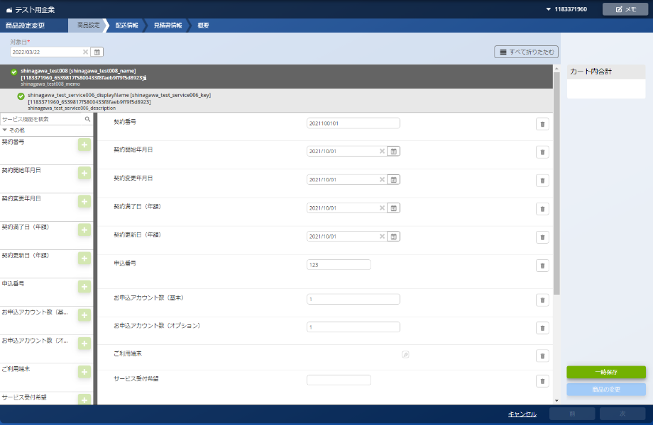
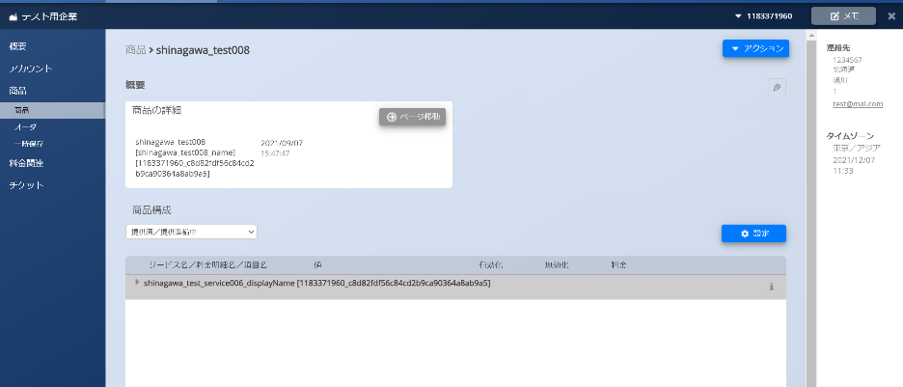
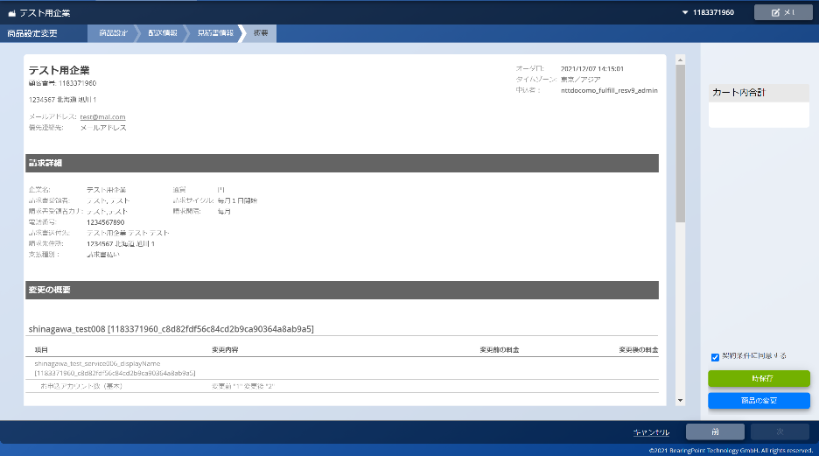
5．申込～注文登録：変更申込
小売テナント
(4)変更申込
Fulfillment (業務編)
顧客検索(小売)
注文登録(小売)
注文完了後(小売)
料金計算(小売)
請求確認(小売)
1．注文内容の変更（変更オーダーの申込）
オーダー完了後の注文（商品）の内容を変更することで、変更申込の注文が可能。
3．注文内容の変更（変更内容の設定）
変更したい部分を修正する。
該当の商品を選択。
2．注文内容の変更（該当商品の設定）
4．注文内容の変更（変更内容の登録）
変更内容を確認し、「契約条件に同意する」にチェックをいれ、「商品の変更」を押下。
設定ボタンを押下。

Slide 17
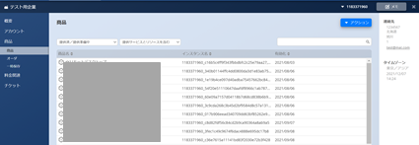
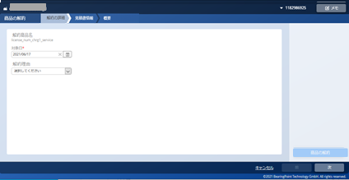
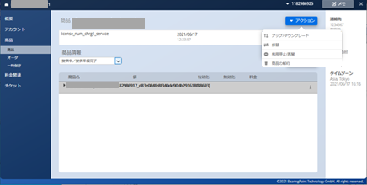
6．申込～注文登録：解約申込
小売テナント
(5)解約申込
Fulfillment (業務編)
顧客検索(小売)
注文登録(小売)
注文完了後(小売)
料金計算(小売)
請求確認(小売)
1．解約注文（商品）の選択
該当の顧客を検索し、「商品」-「商品」タブより、該当の注文（＝商品）を選択。
3．解約の詳細
「商品の解約」画面に遷移後、解約の詳細を確認し、「次」を押下。
※対象日は卸売側でのタスククローズ時に指定できる日程となる。
2．商品の解約
該当の注文（＝商品）画面の「アクション」を押下し、「商品の解約」を選択。
4．解約内容の確認
「確認」画面で廃止内容を確認し、問題なければ、「商品の解約」を押下。

Slide 18
6．申込～注文登録：解約申込
小売テナント
(5)解約申込
Fulfillment (業務編)
顧客検索(小売)
注文登録(小売)
注文完了後(小売)
料金計算(小売)
請求確認(小売)
5．商品廃止後の確認
該当の顧客「商品」-「商品」画面で、「解約済み」となっていることを確認し完了。

Slide 19
補足：アカウントの解約
小売テナント
顧客アカウント
顧客が保持している全ての商品が同時に解約される。
全ての契約商品が無くなるため、顧客のステータスは解約済へ遷移する。
Fulfillment (業務編)
顧客検索(小売)
注文登録(小売)
注文完了後(小売)
料金計算(小売)
請求確認(小売)
1．顧客に紐づく全商品の解約
該当顧客の概要画面で、「料金アカウントID」(画面上部の10桁の数字)をクリックし「アカウントの解約」を選択。
アカウントを解約する必要がある場合、実行中オーダーではない全商品を同時に廃止が可能。
顧客アカウントが即時廃止のみとなるため、過去日または未来日で廃止は不可。
※アカウントの廃止はアカウントが督促中の場合も可能。本機能は許可が与えられている場合に利用可。
アカウントのステータスが「廃止／クローズ」または有効な商品がない場合はグレー表示で選択不可。
3．アカウントの解約
解約理由を設定し、「OK」を押下。
ドロップダウンリストから解約理由を
選択。解約理由が設定されていない場合、 選択フィールドは表示されない。
2．アカウントの解約
アカウントに実行中オーダーがある場合、アカウントの解約はできず、左のダイアログメッセージが表示される。
ドロップダウンリストから解約理由を選択。解約理由が設定されていない場合、 選択フィールドは表示されない。
4．アカウントの解約に伴う商品の解約
「アカウントの解約」が実行中になり、商品ごとに解約オーダー作成。
全商品が解約されると、料金アカウントのステータスは「解約」に設定され、以前有効だった全商品のステータスは「終了」となる。
解約された商品は顧客の商品概要に表示されないが、情報は履歴および顧客の履歴には残る。

Slide 20
補足：アカウントの削除
小売テナント
顧客アカウント
顧客が保持している全商品の全サービスを利用停止できる。
本機能は即時に利用停止となる為、過去日/未来日での利用停止は不可。
Fulfillment(業務編)
顧客検索(小売)
注文登録(小売)
注文完了後(小売)
料金計算(小売)
請求確認(小売)
1．アカウントの削除
「アカウントの削除」を選択し、別のウィンドウで、料金アカウントIDを設定し、「OK」を押下。
料金アカウントIDは画面右上の10桁の数字。
アカウントを削除する場合、アカウントの情報は削除され、削除後はアカウントの表示や情報の変更等ができない。※提供中/提供準備中の商品があるアカウントは削除不可。
2．アカウントの削除
アカウントが削除される。削除したアカウントの顧客検索をしても表示されない。

